Slide 1
Výukový materiál: VY_32_INOVACE_Nobelova cena
Název projektu: Šablony Špičák
Číslo projektu: CZ.1.07/1.4.00/21.2735
Šablona: III/2
Autor VM: Mgr. Šárka Bártová
VM byl vytvořen: září 2012

Slide 2
Vzdělávací oblast: Člověk a příroda
Vzdělávací obor: Chemie
VM určen pro: 8. ročník
Tematický okruh: Historie chemie
Téma: Nobelova cena
Anotace: Vznik, udílení, laureáti Nobelovy ceny, život a činnost A. B.
Nobela
Klíčová slova: Nobel, Nobelova cena
Metodika: Možné použití jako seznámení s problematikou, a následné
procvičení v tématu historie chemie, resp. uznání vědců a jejich
díla, v tématu významní chemici – A. B. Nobel.

Slide 3
NOBELOVA CENA

Slide 4
Udílena od roku 1901
každoročně udělované ocenění za zásadní vědecký výzkum, technické objevy či
za přínos lidské společnosti
v oborech: fyzika, chemie, fyziologie a medicína, literatura, mír, dále se také uděluje Nobelova cena za ekonomii (od r. 1968)
na základě poslední vůle švédského vědce a průmyslníka Alfreda Nobela

Slide 5
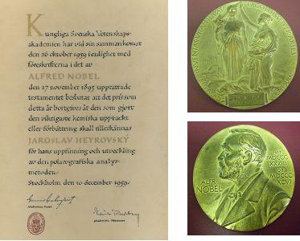
Udílení NC
10. prosince ve Stockholmu (Švédsko), NC míru v Oslu (Norsko)
NC = medaile, diplom, finanční odměna, která činí 8 miliónů švédských korun (cca 23 miliónů českých korun)
1

Slide 6
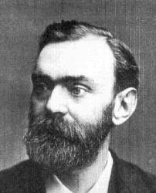
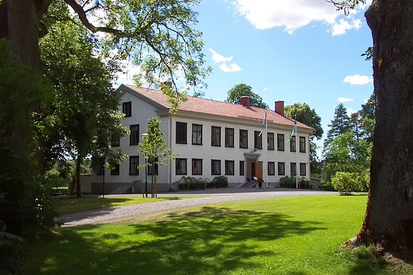
Alfréd Bernhard Nobel
2
3

Slide 7
Alfréd Bernhard Nobel
21. října 1833 – 10. prosince 1896
narozen ve Stockholmu, žil v Londýně, St. Petěrburku, studoval v Paříži a USA, pracoval v Turíně, v rodinné továrně v Helenborgu a na jezeře Mälaren, zemřel v San Remu
mluvil švédsky, rusky, francouzsky, anglicky a německy
v roce 1867 si nechává patentovat dynamit (vytvořil smíšením kapalného nitroglycerinu s hlinkou), sestrojil také rozbušku

Slide 8
Alfréd Bernhard Nobel
vlastnil 355 patentů (trhavou želatinu, bezdýmný střelný prach), vybudoval továrny na 90 místech ve více než 20 státech a nashromáždil obrovský majetek
věnoval se přírodním vědám a literatuře - napsal divadelní hru Nemesis
ve své závěti rozhodl, že jeho majetek bude vložen do fondu, z něhož bude každoročně udělována cena za významné vědecké objevy, literární tvorbu a zásluhy o mír ve světě

Slide 9
Češi a Nobelova cena
Jaroslav Heyrovský
- 1959 za chemii
Jaroslav Seifert
- 1984 za literaturu

Slide 10
Známé osobnosti a NC
1. NC: Wilhelm Conrad Röntgen – za fyziku, Henri Dunant – za mír (spoluzakladatel Mezinárodního Červeného kříže)
1914, 1915, 1916, 1918, 1939 – 1943, a některé další roky – NC míru neudělena
1917, 1944 – Červenému kříži za mír
1979 Matka Tereza – za mír
2009 Barack Obama – za mír

Slide 11
Co jste si zapamatovali? doplňte
NC se uděluje od roku . . . . . . . . . .Uděluje se za 6 oblastí . . . . . . . . . . O udílení se zasloužil chemik . . . . . . . . . .(doplňte celé jméno), který vynalezl . . . . . . . . . . NC se uděluje v . . . . . . . . . (doplňte stát nebo město). Z Čechů získal NC . . . . . . . za . . . . . . . . . . Z dalších osobností získali NC ještě . . . . . . . . . .(doplňte alespoň jednoho).

Slide 12
Co jste si zapamatovali? řešení
NC se uděluje od roku 1901.Uděluje se za 6 oblastí fyzika, chemie, fyziologie a medicína, literatura, mír, ekonomie. O udílení se zasloužil chemik Alfréd Bernhard Nobel, který vynalezl dynamit. NC se uděluje v ve Stockholmu (Švédsko), v Oslu (Norsko). Z Čechů získal NC Jaroslav Heyrovský za chemii a Jaroslav Seifert za literaturu. Z dalších osobností získali NC ještě např. Röntgen, Dunant, Matka Tereza, Barack Obama.

Slide 13
Zdroje
1 http://www.cuni.cz/IFORUM-8295-version1-Heyrov10.jpg
2 http://t1.gstatic.com/images?q=tbn:ANd9GcSkhGO7oSeG71ZdSSLkMfobLN
ge9RuyjTcOuU363gkSt-vDxDsj
3 http://www.osvedsku.cz/wp-content/uploads/Bj%C3%B6rkborn_exterior-foto- Hbobrien-wikipedie.jpg
http://cs.wikipedia.org/wiki/Nobelova_cena
http://cs.wikipedia.org/wiki/Alfred_Nobel
http://www.converter.cz/nobel/nobel.htm

